Slide 3
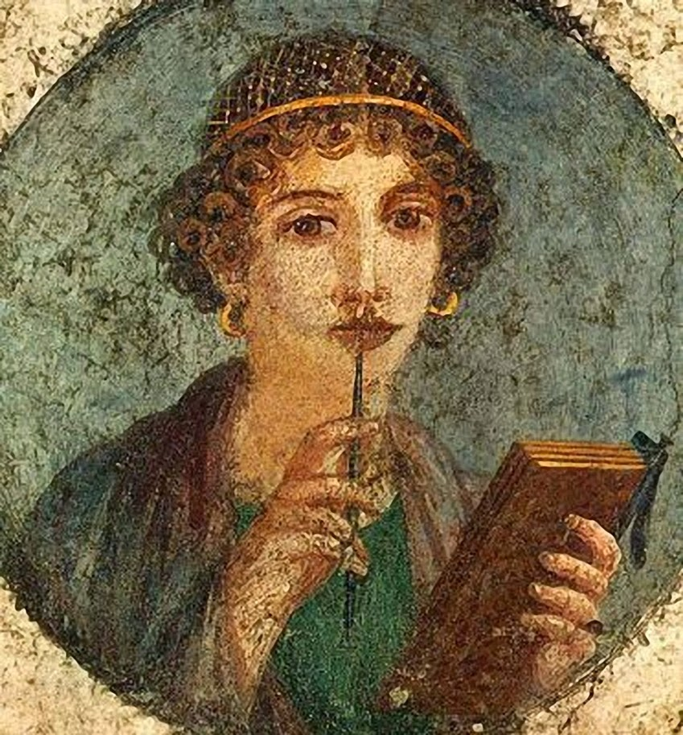
Saffo

Slide 4
Leopardi, Ultimo canto di Saffo
[…] Bello il tuo manto, o divo cielo, e bella
sei tu, rorida terra. Ahi! di codesta
infinita beltá parte nessuna
alla misera Saffo i numi e l’empia
sorte non fenno. […]
… Arcano è tutto,
fuor che il nostro dolor. Negletta prole
nascemmo al pianto, e la ragione in grembo
de’ celesti si posa. […]

Slide 5
… Ogni piú lieto giorno di nostra etá primo s’invola. Sottentra il morbo, e la vecchiezza, e l’ombra della gelida morte. Ecco di tante sperate palme e dilettosi errori, il Tartaro m’avanza; e il prode ingegno han la tenaria diva, e l’atra notte, e la silente riva.

Slide 6
Saffo, fr. 168b Voigt
Δέδυκε μὲν ἀ σελάννα καὶ Πληΐαδες· μέσαι δὲ νύκτες, παρὰ δ’ ἔρχετ’ ὤρα· ἔγω δὲ μόνα κατεύδω.
È tramontata la luna e anche le Pleiadi; è mezzanotte, trascorre il tempo, ma io dormo sola.

